Slide 1


Jornada sobre Cierre de Cuenta
Administración Central
Cierre 2025

Slide 2
Marco Normativo
Resolución de cierre de ejercicio: RESOL- 2025-NN-APN-SH#MEC
Manual de Cierre de Ejercicio: Disposición CGN Nº 9/2023 y modificatorias.
Pautas de presentación: Disposición CGN Nº NN/2025

Slide 3
Fecha límite para presentar ante ONP solicitudes de modificaciones presupuestarias y de reprogramaciones de cuotas
22-12-2025

Slide 4
Fechas de presentación de comprobantes
de gastos con cargo a 2025
Form/Comprobante | Fecha Límite
C35/Comp de Compromiso CC y Comp de modif de compromiso CMC tipo IC(1) | 31/12/2025 17 Hs. (1) (2)
C35 modif de registro tipo Corrección / CMC tipo CC | 6/01/2026 (3)
C41/Orden de Pago Presupuestaria PRE Tipo Compromiso y Devengado | 31/12/2025 17 Hs. (2)
C41/Orden de Pago Presupuestaria PRE Tipo Devengado | 31/12/2025 17 Hs. (2)
C42/Orden de Pago sin imputación presupuestaria NPR | 31/12/2025 17 Hs. (2)
C43 Ejecución / Rendición Adm. de FR RENADM | 6/01/2026 17 Hs. (3)
C43 Reposición / OP FR subtipo REP | 31/12/2025 17 Hs. (1) (2)
Anulación de Rendición Administrativa ARADM | 6/01/2026 17 Hs. (3)
C43 Cierre de Fondo Rotatorio CIEFR | 6/01/2026 (3)
(1) no incluye los Formularios/Comprobantes de desafectación.
(2) o último día hábil del año 2025
(3) o tercer día hábil del año 2026

Slide 5
Estado de los comprobantes
Al cierre del ejercicio todos los comprobantes CMR y PG deben estar en estado AUTORIZADO O ANULADO
Revisar en eSIDIF comprobantes de ejercicios anteriores que aun estén en PROCESO DE FIRMA.

Slide 6
Desafectación de OP Caducas
(art 44 Ley Nº 11.672)
Las OP que ingresen o sean informadas mediante formularios resumen (C75 o IGS) al esidif caducan a cierre de ejercicio posterior al de su autorización.
En caso de tener al menos un pago parcial en el ejercicio siguiente al de su autorizacion, caducan al cierre del ejercicio posterior a dicho pago.
Entonces, al cierre del ejercicio 2025 caducan:
OP 2023 (y anteriores) con o sin pagos parciales en 2025
OP 2024 sin pagos en 2025
Solicitar Fecha Tope para desafectar las OP Caducas con cargo al 2025
Fecha tentativa: 23 de enero 2026

Slide 7
Fechas de presentación de comprobantes de recursos con cargo a 2025
Form/Comprobante | Fecha Límite
C10 e IR de Recaudación CUT | 2/1/2026 (1)
C10 e IR de Regularización | 6/1/2026 (2)
C10 Informe diario | 6/1/2026 (2)
C10 e IR de Recaudación NO CUT | 6/1/2026 (2)
IR RME de Reexpresión por Moneda Extranjera | 6/1/2026 (2)
C10 y CMIR de Corrección y Desafectación | 6/1/2026 (2)
C10 Cambio de Medio de Percepción y CMP REC tipo REV y RCH | 6/1/2026 (2)
(1) O primer día hábil del año 2026
(2) O tercer día hábil del año 2026

Slide 8
Requerimientos de TGN
Regularizaciones de operaciones en cuentas del Tesoro Nacional en el ejercicio 2025 deben ser cumplimentados hasta 31/01/2026
Expedientes para tramitar devolución de gastos financiados con figurativas y/o devolución de fondos por disminuciones y/o cierres de fondo rotatorio, (Disp Conj 2/2023 CGN TGN) serán recibidos hasta el 19/12/2025
Expedientes por devolución de créditos erróneos (Disp Conj CGN TGN 1/2023) Punto a) hasta el 19/12/2025 y punto b) hasta el 12/12/2025
Solicitudes de devoluciones de multas y fondos en garantía (Disp Conj 26/2025 CGN y 40/2025 TGN hasta el 12/12/2025

Slide 9
Reimputación transferencias con subparcial 9999 (Disp. CGN 6/2017)
Fecha límite para regularizar 30/01/2026

Slide 10
Pautas de Presentación de cuadros de cierre e información complementaria

Slide 11
Fechas de Presentación
  Cuadros de Cierre Vencimiento 18/2/2026
  Información de Juicios Vencimiento 5/3/2026
Gestión Física e Indicadores de Gestión (ONP): Vencimiento 20/02/2026 mediante ESIDIF

Slide 12
Presentación con GDE
Información a recibir por la Dir. de Análisis e Información Financiera
Cuadros de Cierre Vencimiento 18/02/2026
Tipo de Trámite: Gene00188 Presentación Cierre de Cuenta Anual
Informes de Firma Conjunta
Generar expediente y dirigirlo a Repartición DAIF#MEC, Sector EDANINFI
Informe Cierre de Cuenta, Administración Central | IFCAC
Informe Cierre de Cuenta, Bienes (con capacidad 100MB) | IFCAB
Informe Cierre de Cuenta, UEPEX | IFCPE

Slide 13
Presentación con GDE
Sólo un Expediente Electrónico
Que contenga un solo Informe Cierre de Cuenta UEPEX (IFCPE), un solo Informe Cierre de Cuenta Administración Central (IFCAC) y un solo Informe Cierre de Cuenta Bienes (IFCAB)
NO INCLUIR ARCHIVOS DE TRABAJO. Solamente tienen validez los archivos EMBEBIDOS.
No realizar pase del Expediente en paralelo.

Slide 14
Presentación con GDE
Cierre Incompleto: Se devolverá el Expediente Electrónico en estado “SUBSANACIÓN” al SAF consignando en el pase el detalle de la información faltante.
Para completarlo, se deberá incluir la información faltante en el Informe de Cierre correspondiente y reenviar Expediente en estado “TRAMITACIÓN” a DAIF#MEC – EDANINFI
Se dará por recibida la presentación consignando como fecha de cumplimiento la fecha en que el SAF completó la información.

Slide 15
Presentación con GDE
Observaciones tras el análisis:
  Se enviará documento en GDE al SAF que será vinculado al EE.
  Las respuestas se recibirán por Nota CCOO con la indicación del Informe debidamente firmado a vincular al EE. No generar nuevo Expediente

Slide 16
Presentación con GDE
Información a recibir por la Dir. de Normas y Sistemas
Información de Juicios Vencimiento 05/03/2026
Tipo de Trámite: Gene00188 Presentación Cierre de Cuenta Anual
Informe de Firma Conjunta
Generar expediente y dirigirlo a Repartición DNYS#MEC, Sector EDNORSIS
Informe Cierre de Cuenta, Juicios | IFCJU

Slide 17
Presentación con GDE
Información a recibir por la Dir. de Procesamiento Contable
CUADRO 15 Inventario de Inversiones Financieras (Disp. 8/2022 CGN)
  Tipo de Trámite: MECO00027 – Inventario de Inversiones Financieras
  Incluir Informe con firma con Token, archivo embebido xls y pdf.
  Dirigir expediente a Repartición DPC#MEC, Sector EDPROCON_MIG
Informe Estados Financieros UEPEX | ESTFI

Slide 18
Presentación sin GDE
Ingresar con Clave Fiscal a Trámites a Distancia (TAD) https://tramitesadistancia.gob.ar/ buscando el trámite “Presentación Ciudadana ante el Poder Ejecutivo” o directamente en https://tramitesadistancia.gob.ar/tramitesadistancia/detalle-tipo?id=5173
Completar el formulario Datos del Trámite
  Motivo de la presentación: Cierre de Ejercicio 2025 – Numero de SAF y denominación
  Dependencia dónde presentará la solicitud: Ministerio de Economía
  Observaciones (campo opcional)
  Adjuntos: utilizar la opción Otra documentación para conservar el formato de archivo (en esta opcion se incluye el documento embebido manteniendo el tipo de archivo)

Slide 19
Presentación sin GDE
Preparación de Adjuntos
Armar un pdf por tema que contenga todos los cuadros y documentación requerida por el Manual de Cierre de Ejercicio
  (En Pautas de Presentación hay guía para el armado):
  Bienes
  Uepex
  Cuadros de AC
Además adjuntar los archivos excel correspondientes a Bienes y el pdf emitido por el MRC del SIENA utilizando la opción del TAD Otra documentación para conservar el formato de archivo

Slide 20
Presentación sin GDE
Al confirmar la solicitud se caratula un expediente que será enviado a la Mesa de Entradas del Ministerio de Economía
La Mesa caratulará el expediente y le cambiará el tipo de trámite por el GENE00188 Presentación de Cierre de Cuenta Anual
La Mesa notificará a quien realizó la presentación por TAD el nuevo número de expediente y enviará instrucciones para efectuar el seguimiento por la web.
La Mesa enviará el expediente a la Mesa de Entradas de la CGN quien distribuirá a las direcciones de acuerdo al tema.

Slide 21
Presentación sin GDE
Cierre Incompleto: se elaborará Nota en GDE con lo faltante y se remitirá al correo NOTIF del organismo. Se vincula al EE.
Para completar la información faltante, el SAF realizará una nueva presentación en Tramites a Distancia (TAD), aclarando en el campo Observaciones que se trata de una Presentación Complementaria a la efectuada por el expediente original.
La Mesa caratulará el expediente y le cambiará el tipo de trámite por el GENE00188 Presentación de Cierre de Cuenta Anual

Slide 22
Presentación sin GDE
Cierre Incompleto (continuación):
Una vez recibido el nuevo expediente en el buzón grupal de DAIF, se vinculará el documento GEDO generado por TAD allí contenido al expediente original, dejando constancia expresa de dicha vinculación.
Se dará por recibida la presentación consignando como fecha de cumplimiento la fecha en que el SAF completó la información faltante.

Slide 23
Presentación sin GDE
Observaciones tras el análisis: Se hará Nota Externa en GDE, se enviará pdf de la NOTA al mail NOTIF del SAF. Se vinculará al EE.
  Las respuestas a las observaciones incluyan o no modificaciones de cuadros, deberán ser remitidas mediante TAD, aclarando en Observaciones el contenido de la presentación. El expediente así generado seguirá el circuito anteriormente descripto
Una vez recibido el nuevo expediente en el buzón grupal de DAIF, se vinculará el documento GEDO generado por TAD allí contenido al expediente original, dejando constancia expresa de dicha vinculación.

Slide 24
Presentación sin GDE
CUADRO 15 Inventario de Inversiones Financieras
(Disp. 8/2022 CGN)
  Se envía desde una casilla institucional adjunto al correo electrónico
  inversionesfinancieras@mecon.gov.ar

Slide 25
Otras consideraciones - DAIF
Remanentes
Fechas tentativas
Notas previas al cálculo: mediados de enero 2026
Envío Remanente provisorio: fines de marzo / principios de abril 2026
Respuesta al remanente con certificación UAI: mediados/fines de abril 2026

Slide 26
Otras consideraciones - DAIF
Inconsistencias a la ejecución presupuestaria
Fechas tentativas
Primer envío: 12 al 16 de enero
Segundo envío: 5 al 10 de febrero
Habilitación partida 35.1.1 Fuente 22 informarla abierta por préstamo

Slide 27
Otras consideraciones - DAIF
Inconsistencias a la ejecución presupuestaria
Circuito de Gastos Figurativos aprobado por la Resolución N° 81/12 SH
Debe registrarse en primer lugar el PRE con el Gasto Figurativo en el SAF Cedente
Luego se registrarán los gastos correspondientes en el SAF Receptor

Slide 28
Otras consideraciones - DAIF
Articulado Presupuesto 2025
Fechas tentativas
Envío de notas fin de diciembre 2025
Respuestas fin de enero 2026

Slide 29
Otras consideraciones - DAIF
Uepex
Crédito Vigente en Fuentes 21 y 22 sin ejecución: el SAF deberá incorporar en una nota aclaratoria especificando las circunstancias por las cuales no se ejecutó el crédito asignado y los motivos por los cuales no se concretó la baja o redireccionamiento del mismo.
Uepex con cambios jurisdiccionales en el ejercicio: se solicita que describan los cambios especificando las normas que determinaron el traslado de un SAF a otro. Los SAF verifiquen que estén incluidas esas explicaciones en la documentación que les presentan las Uepex.

Slide 30
¿Consultas?
Dirección de Procesamiento Contable 4349-6714
Cuadros de cierre: Cuadros 1 –a y b, 3, 4, 6, 7, 8, 9, 12, 14 y 15
Consultas sobre Cuadros 4: bienescgn@mecon.gov.ar
Consultas sobre Cuadro 15: InversionesFinancieras@mecon.gov.ar
Fecha tope: fecha.tope@mecon.gov.ar
Dirección de Análisis e Información Financiera 4349-6733
Cuadros de cierre: Cuadros 1 Anexo c, 2 y 13 cierredaif@mecon.gov.ar
Dirección de Normas y Sistemas 4349-6583
Normativa de cierre, juicios y consultas generales notifcgn@mecon.gov.ar

Slide 31

Jornada sobre Cierre de Cuenta
BIENES

Slide 32
Normativa de Cierre relacionada a BIENES
Resolución de Cierre
Determina plazos de entrega : Presentación hasta el 18 de Febrero 2026
Manual de Cierre de Ejercicio, Cuadros y Anexos
A partir del 15 de Enero o día hábil posterior
Desde la cuenta bienescgn@mecon.gov.ar se envían a la cuenta bienes de cada SAF, los links para descargar los cuadros.
Pautas para la presentación de Cierre
Determina la presentación de la cuenta de Inversión y de corresponder la de las Observaciones de los cuadros tanto para los Organismos con y sin GDE.
SAF con GDE: Informe Cierre de Cuenta, Bienes (con capacidad 100MB) IFCAB → Los cuadros 4.1, 4.2 y 4.3: se incluirán en formato Excel como embebidos. La documentación respaldatoria en formato PDF o en Word.
SAF sin GDE: PDF sólo de BIENES. Excel y PDF solo de las solapas definidas en la norma.
https://www.argentina.gob.ar/economia/sechacienda/cgn/normativa

Slide 33
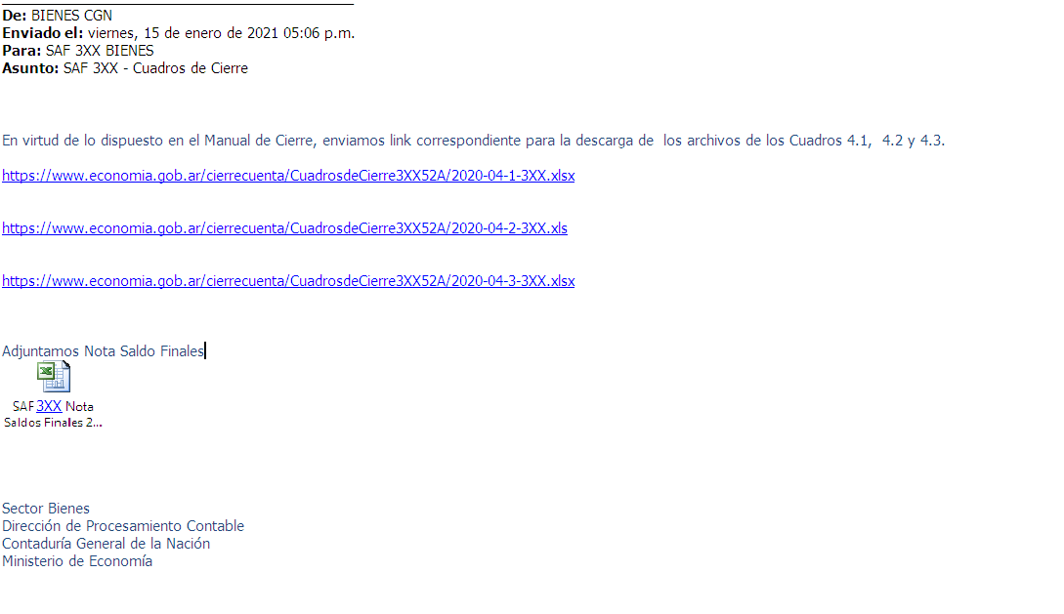
Links Cuadros 4,1, 4,2, 4,3
Solamente serán aceptados aquellos cuadros que se correspondan con los enviados por la CGN.
Disposición N ° 66/07 C.G.N. → Apertura cuenta de correo Bienes

Slide 34
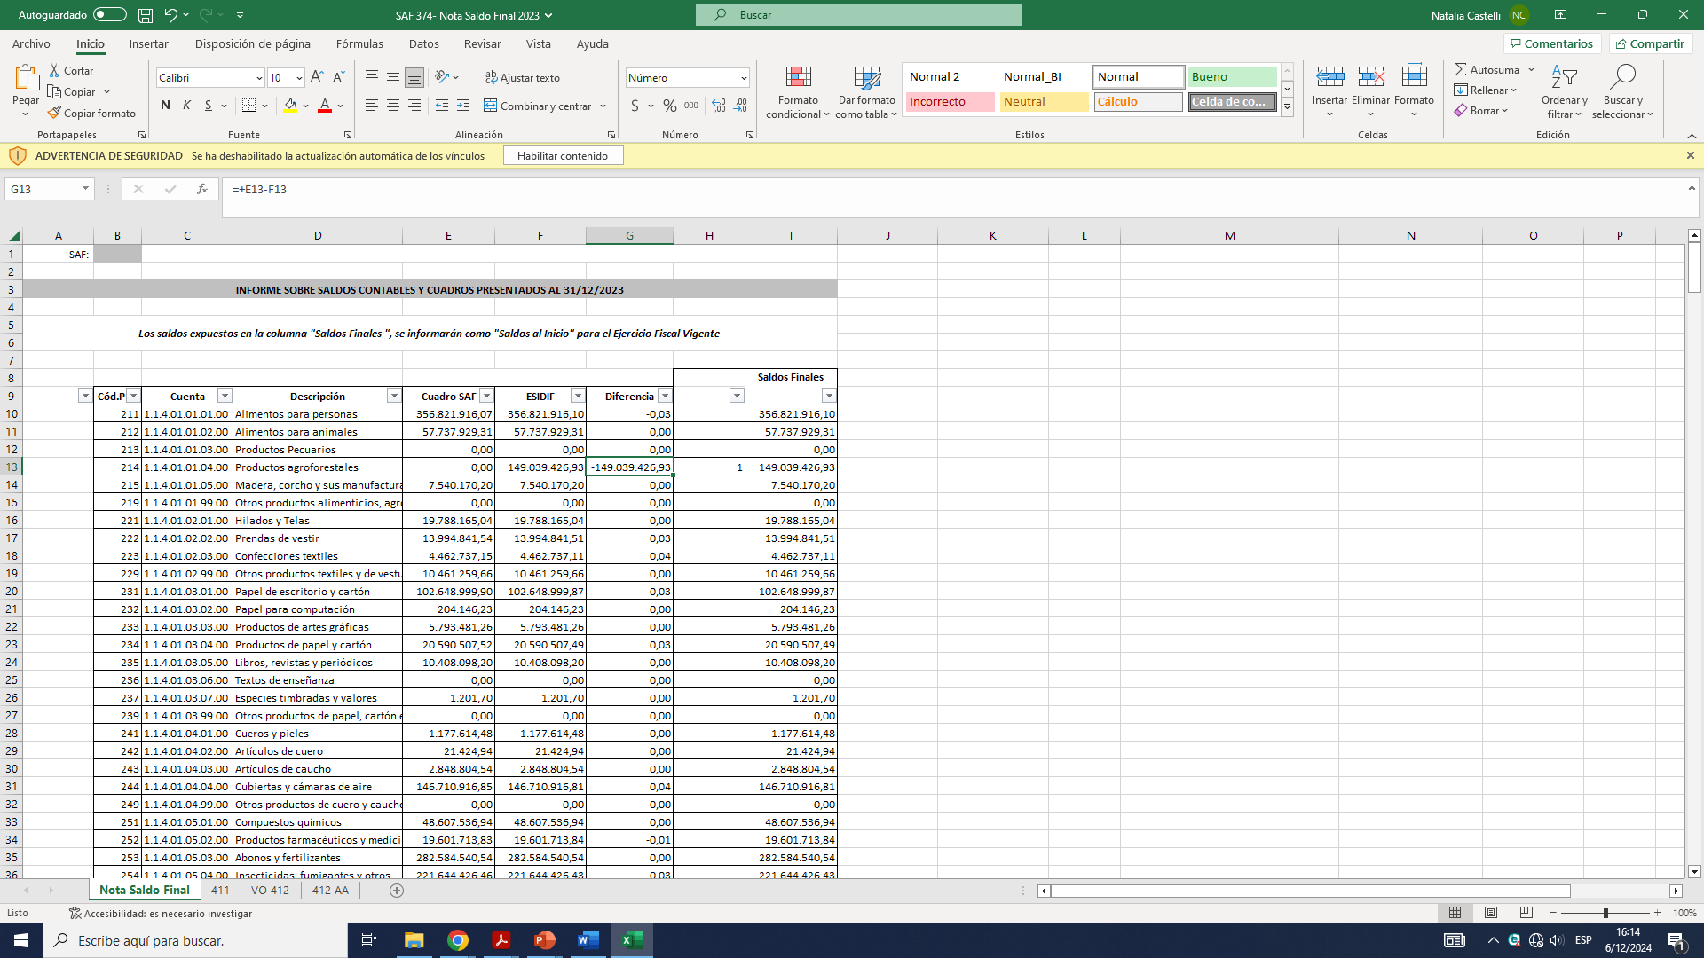
Nota Saldo Final
Enviadas por GDE a los responsables de información informados por el SAF en Cuadros 4,2 /2024
En caso presentar diferencias→ Ajustar de acuerdo a lo indicado en las referencias.
Control de Saldos Iniciales

Slide 35
Motivos de Observaciones más frecuentes
Transferencias
Entre AC el valor de origen, la amortización acumulada, el mes y año de origen, la alícuota y la vida útil que se registren en ambos SAF deben ser coincidentes.
Entre OD y AC se considera valor de origen el valor residual y como mes y año de origen el que corresponde al Acto Administrativo y la vida útil a considerar será la que se determine el organismo receptor.
Habilitación de Obra
Las Construcciones que alcanzan el 100% de grado de avance deben ser dadas de baja del cuadro 4,2 y 4,3.
Indicar N ° de Registro del Inmueble en el cual se da Alta como mejora. (MRC SIENA).
Debe tratarse de un Inmueble propio.
Ajuste no Contabilizable
Ajustes a fin de equiparar saldos entre sus inventarios y ESIDIF
Aquellos para los que no fuera necesario imputación contable por parte de esta CGN

Slide 36
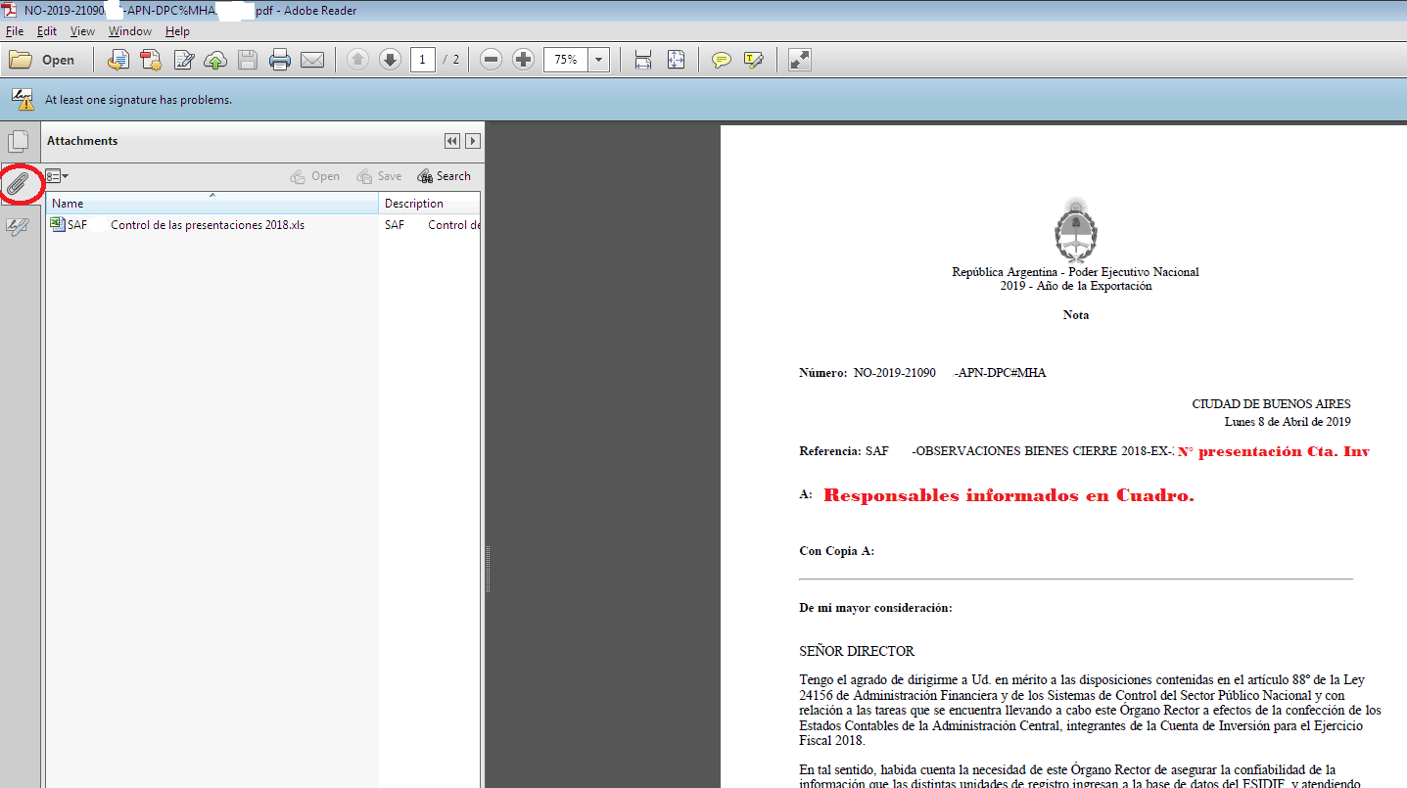
Nota observaciones a los cuadros
Las respuestas deberán ser dirigidas a los Referentes del Sector Bienes.
No generar nuevos expedientes.

Slide 37
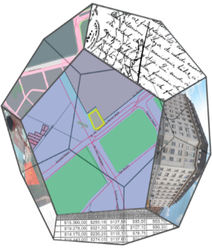
Registro Contable de Bienes Inmuebles. Conceptos previos
SIENA -SISTEMA DE GESTIÓN DE INMUEBLES DEL ESTADO (SIENA) RENABE
MRC
El sistema SIENA opera con dos registros para la gestión de bienes inmuebles, cada uno con una función y una autoridad competente bien definidas.
Registro Nacional de Bienes del Estado (RENABE) contiene datos físicos y de inventario de los inmuebles (ubicación, superficie, titularidad, tipo de uso, etc.). EL Órgano competente es la Agencia de Administración de Bienes del Estado (AABE).
Módulo de Registro Contable (MRC) contiene los datos contables de los inmuebles (Valor, fecha de valor, tipo de valor, activos físicos, vida útil, amortizaciones, etc.). El Órgano competente es la Contaduría General de la Nación (CGN).
FOTO
TÍTULO
REGISTRO CONTABLE-MRC
SIENA
REGISTRO
INMUEBLES
RENABE
TTN
CATASTRO
Legajo Inmueble

Slide 38
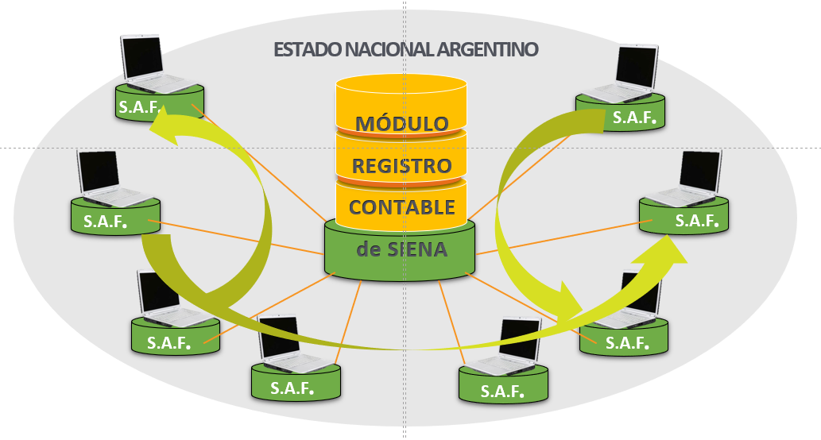
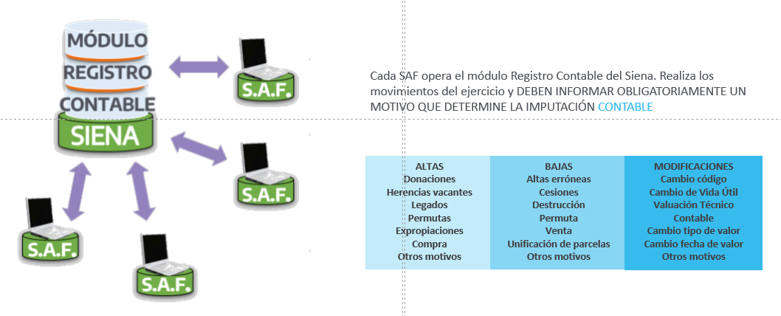
RESPONSABILIDAD Y OPERATORIA DEL MRC
La carga y actualización de los datos en el MRC es responsabilidad directa de cada organismo (Servicio Administrativo Financiero - SAF).
El modelo de gestión combina lo siguiente:
Base de Datos Centralizada: Los datos contables de los inmuebles en uso y desafectados del Estado Nacional se consolidan y almacenan en una única base de datos central.
Operación Descentralizada: El ingreso y la actualización de dicha información es realizada de forma autónoma por cada SAF a través del sistema.

Slide 39
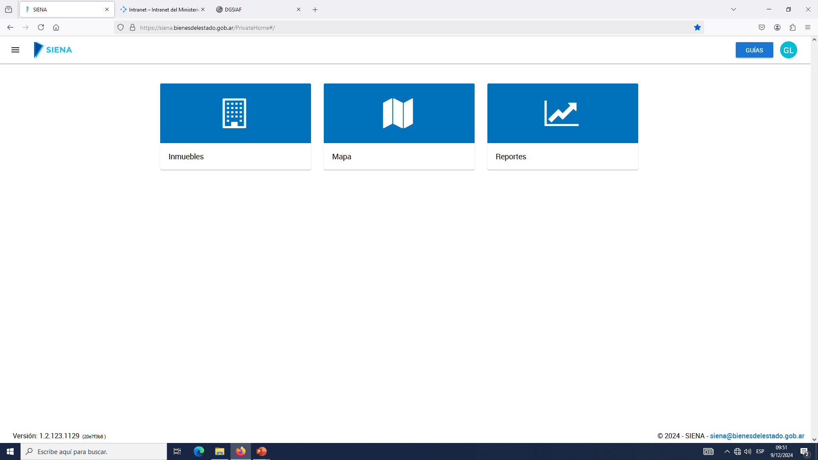
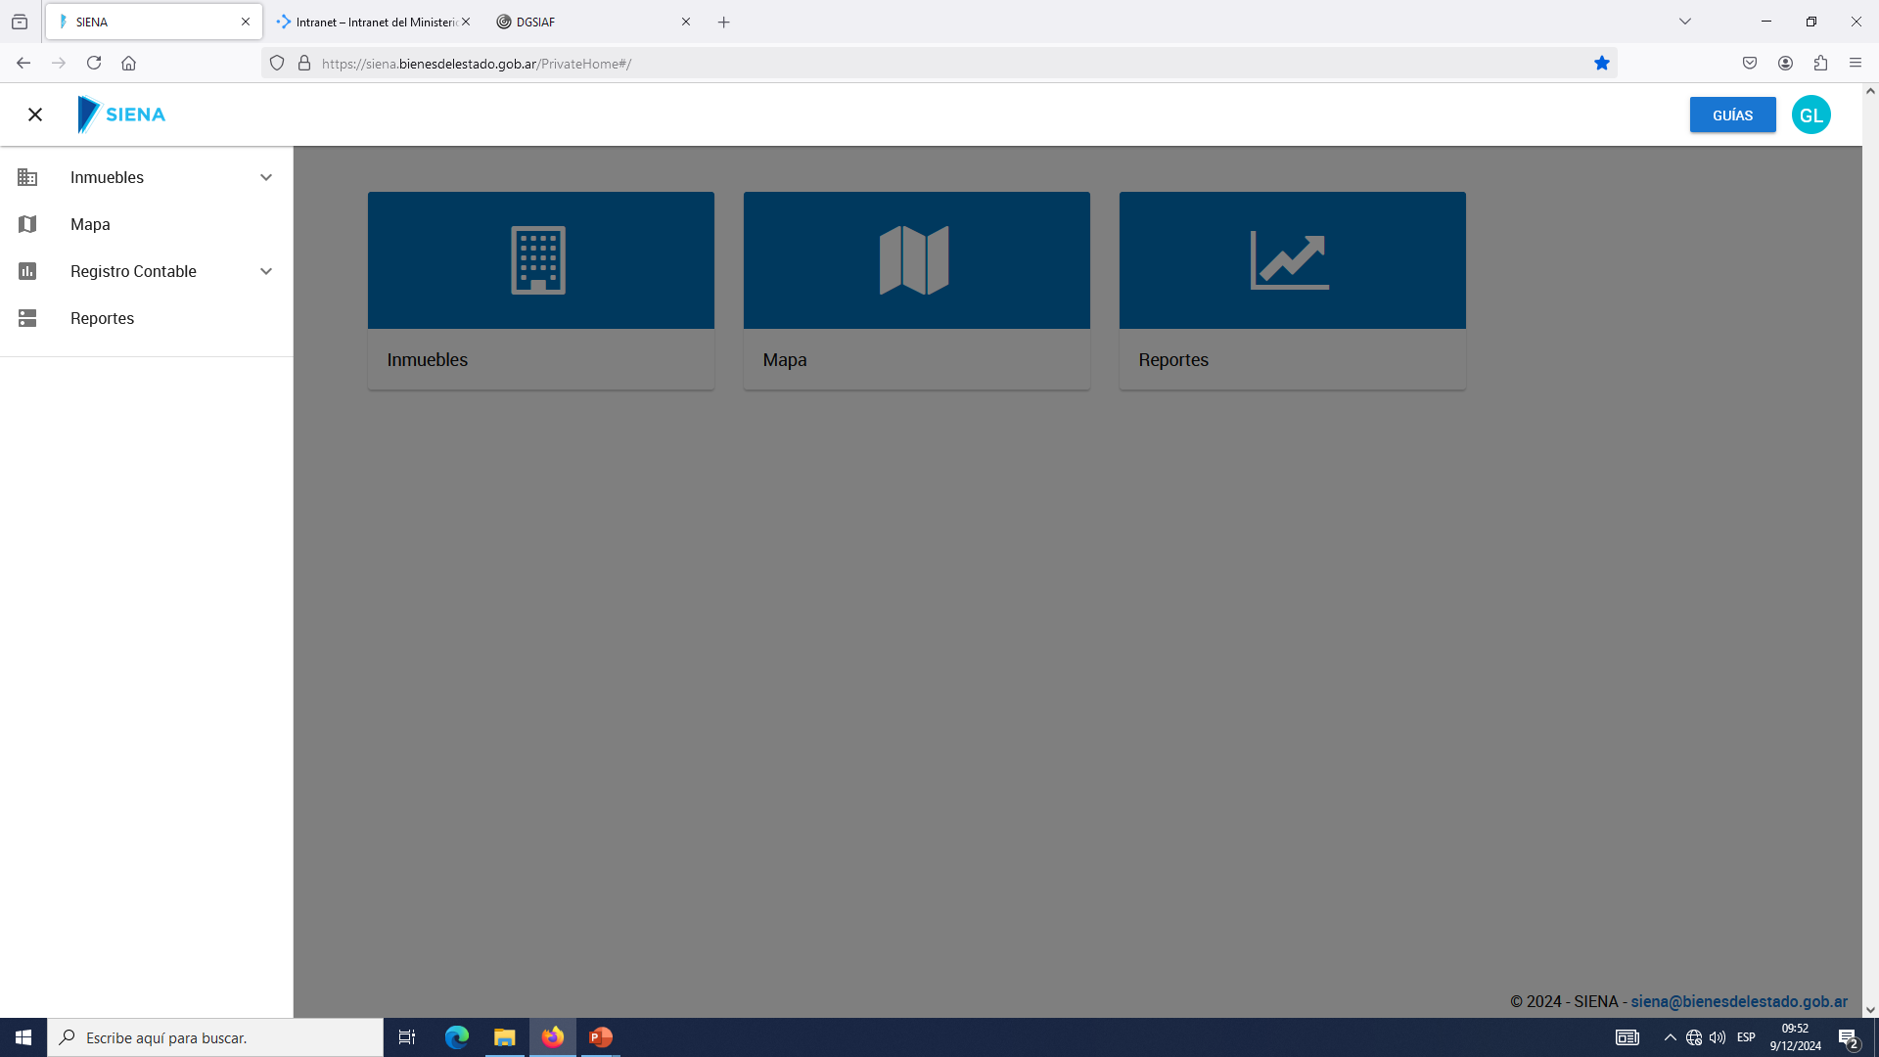
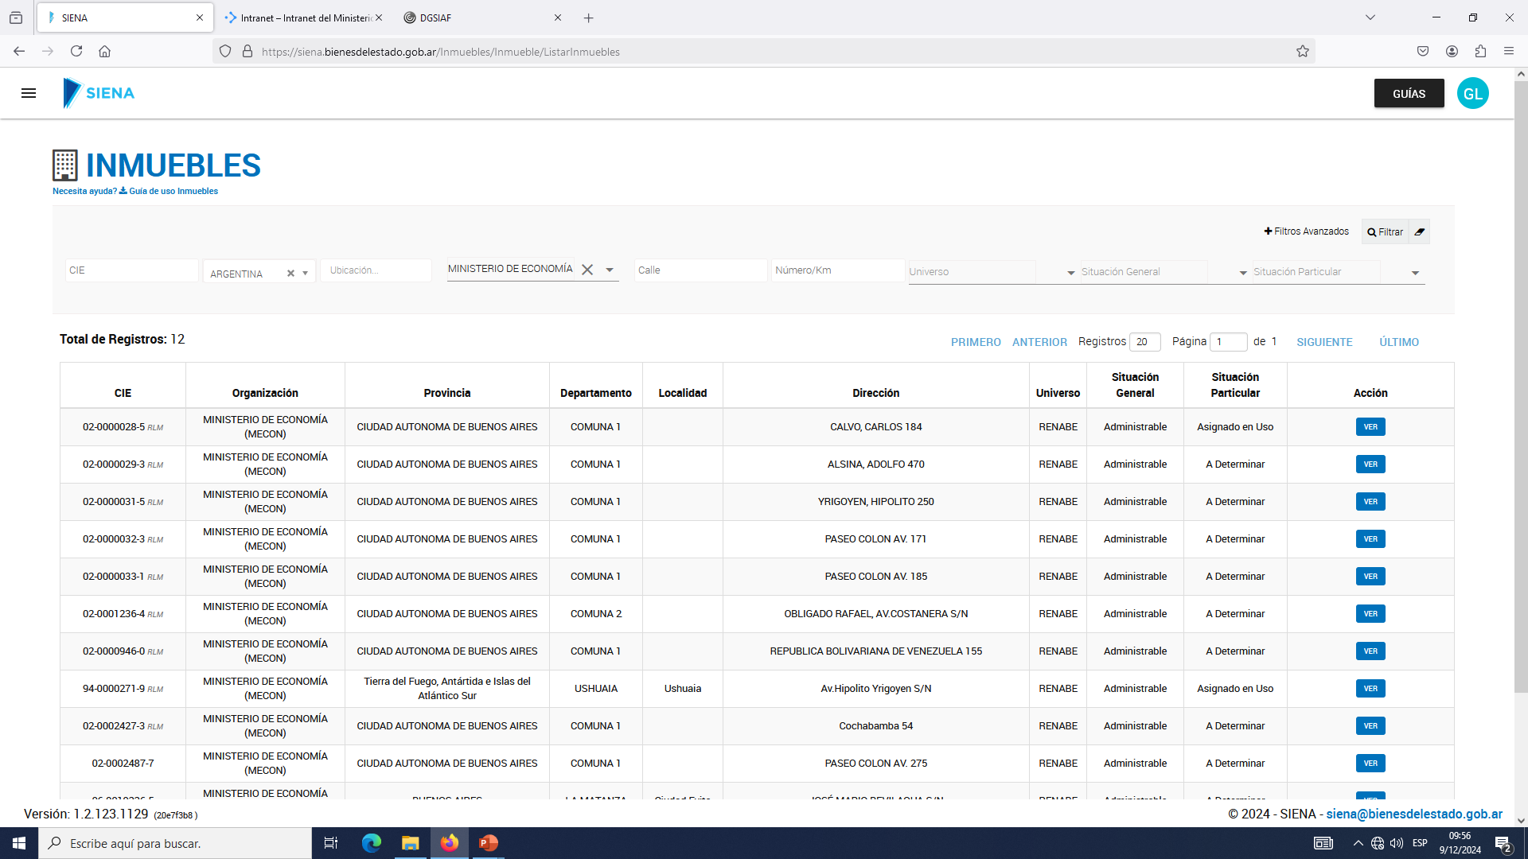
RENABE - Módulo de Registro Contable de SIENA
REGISTRO
INMUEBLES (RENABE)
CIE
Calle
Número
Localidad
Provincia
País
Situación del mismo
Fuente del dato
Polígono

Slide 40
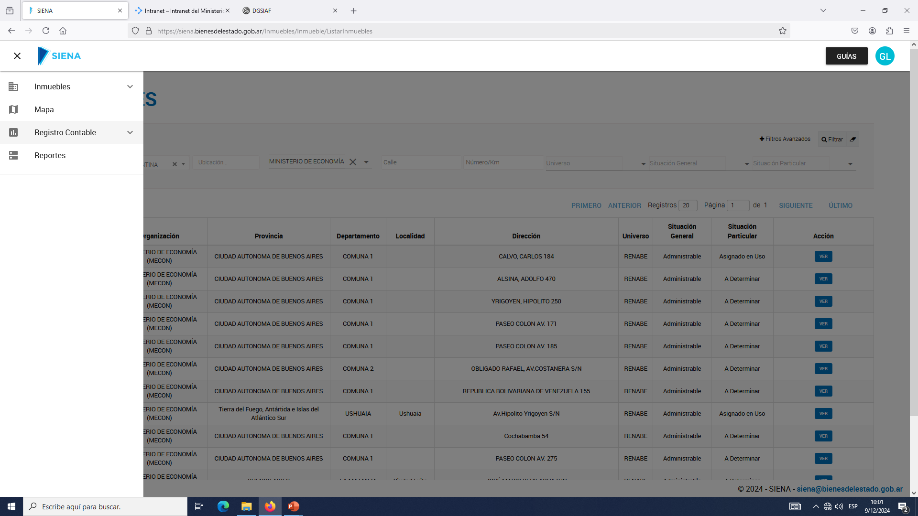
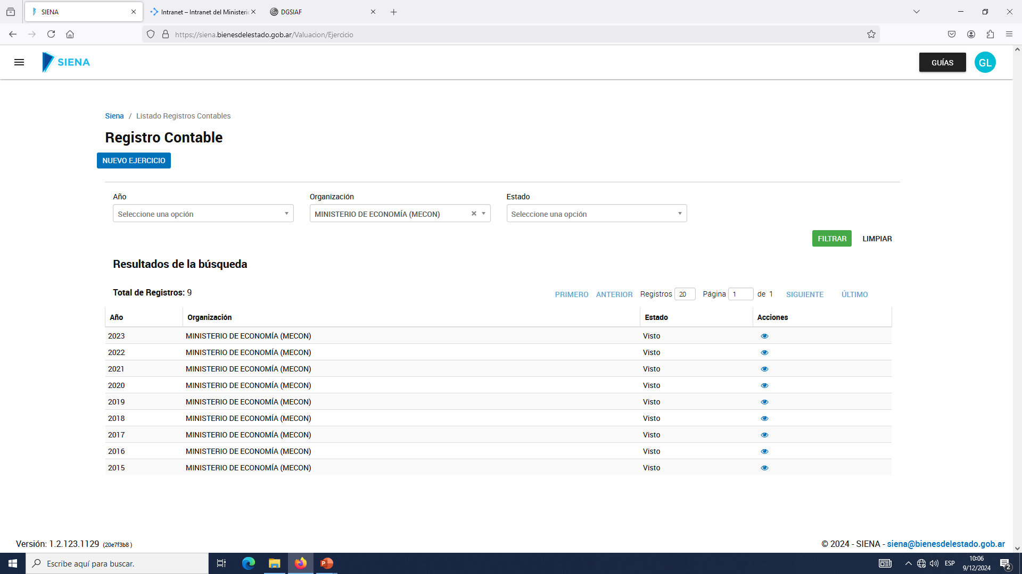
RENABE - Módulo de Registro Contable de SIENA
REGISTRO CONTABLE
MRC
N° SABEN
  Dirección
  Unidad económica
  Activos físicos (terreno/edificio/mejora)
    Valor
    Fecha de valor
    Tipo valor
    Vida útil
Listado de Registros Contables por año
Cuadros de Cierre por año
Observaciones a los cuadros

Slide 41
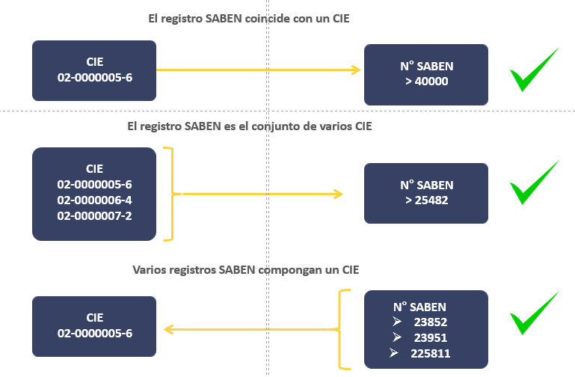
Vinculación CIE-SABEN
Desde 2016 a 2023 para modificar o dar de alta/baja un inmueble era obligatorio la vinculación con un CIE
A partir del ejercicio 2024 es necesario tener todos los inmuebles vinculados para cerrar el ejercicio.
REGISTRO
INMUEBLES (RENABE)
REGISTRO CONTABLE
MRC
CIE
Calle
Número
Localidad
Provincia
País
Situación del mismo
Fuente del dato
Polígono
N° SABEN
  Dirección
  Unidad económica
  Activos físicos (terreno/edificio/mejora)
    Valor
    Fecha de valor
    Tipo valor
    Vida útil
Listado de Registros Contables por año
Cuadros de Cierre por año
Observaciones a los cuadros
Asociación manual
Por parte del SAF

Slide 42
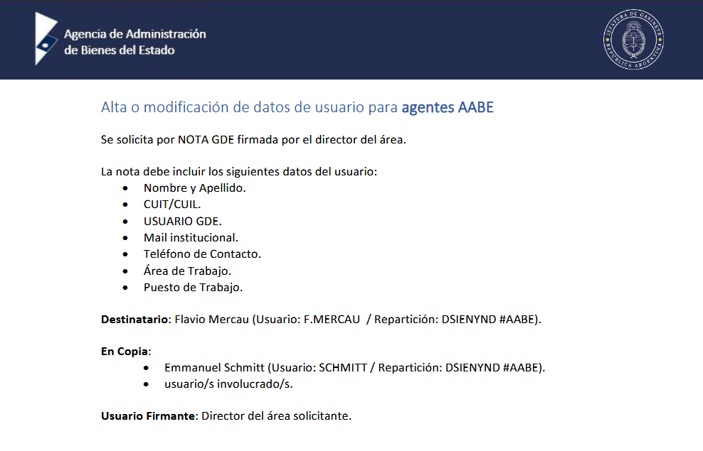
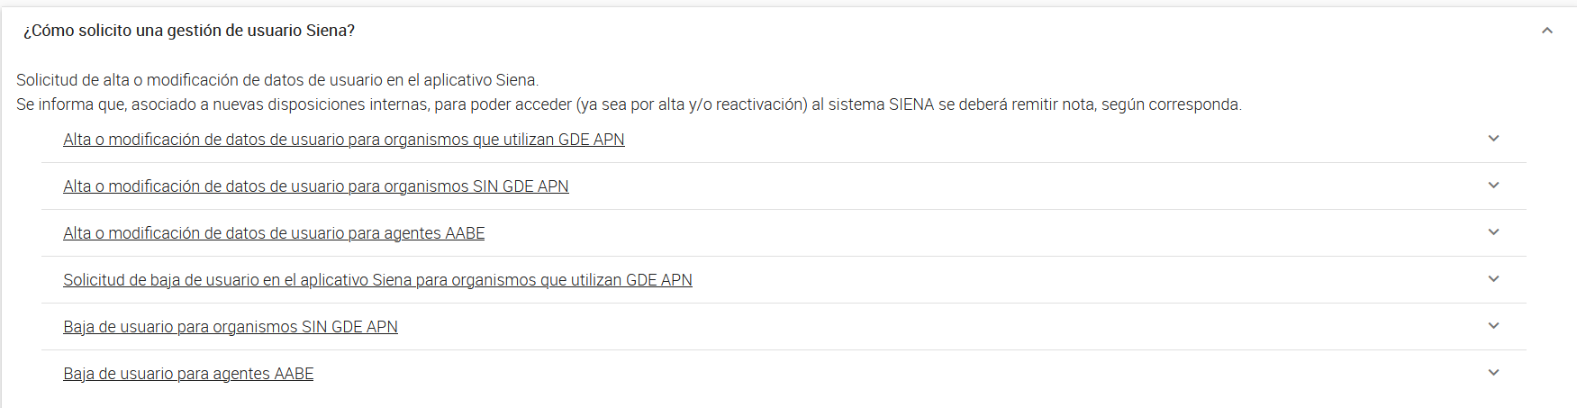
Alta usuario MRC de SIENA
Cada S.A.F. solicita a la A.A.B.E. el alta/rehabilitación de usuario/s con el permiso para operar el módulo del REGISTRO CONTABLE de SIENA.
https://siena.bienesdelestado.gob.ar/Faq/Faqs
¿Cómo solicito una gestión de usuario Siena? Se encuentran los instructivos necesarios:
Deben aclarar que el motivo de la solicitud es acceso a Modulo Registro Contable
El SAF también es responsable de solicitar a la A.A.B.E. los usuario/s a dar de baja para operar el módulo del REGISTRO CONTABLE del SIENA
CGN atiende consultas relacionadas con el registro contables. AABE atiende consultas técnicas del MRC.

Slide 43
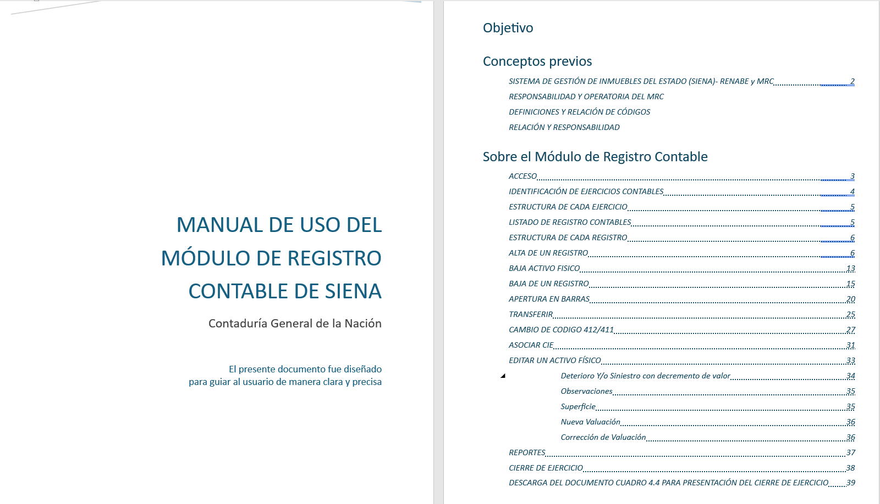
Manual del usuario del MRC de SIENA

Slide 44







SAF
Recomendamos tener a mano todos los datos contables para registrar cada operación, teniendo en cuenta que cada vez que editamos y guardamos un registro o un activo físico del registro, se genera un movimiento en el cuadro 4.4.
SAF
SAF
CGN ABRE
EL EJERCICIO 2025
en MRC de SIENA
HABILITADO
SAF
CGN abre el ejercicio, asigna Estado HABILITADO para la carga de novedades 2025 y lo informa por e-mail desde la cuenta bienesCGN@mecon.gov.ar a la cuenta declarada oficialmente.
MÓDULO de REGISTRO CONTABLE
Controlar principalmente si se muestran todos los movimientos registrados. Asimismo los saldos inicio, cierre y amortizaciones.
Cuadro 4,4-borrador
Cuadro 4,4
El SAF cambia el estado a CERRADO
GDE- Informe Bienes
Expediente de Cierre (GN0188)
C.G.N.
ANALIZA
VISTO
sin GDE-
PDF/EXCEL Expediente de Cierre por TAD
REGISTRO CONTABLE
VISTO-OBSERVADO
Cuenta de Inversión 2025
Aguarda rectificación/ratificación del cuadro 4,4

Slide 45
Registro de Bienes Inmuebles. Organismos que cerraron
Si no tienen inmuebles, deben presentar el cuadro 4,4 en 0.
Si tienen inmuebles, deben transferirlos al órgano continuador y quedar en 0.
En ambos casos deben tener/gestionar el alta de usuario en el Organismo que cierra para el Ejercicio 2025 y posterior baja.

Slide 46
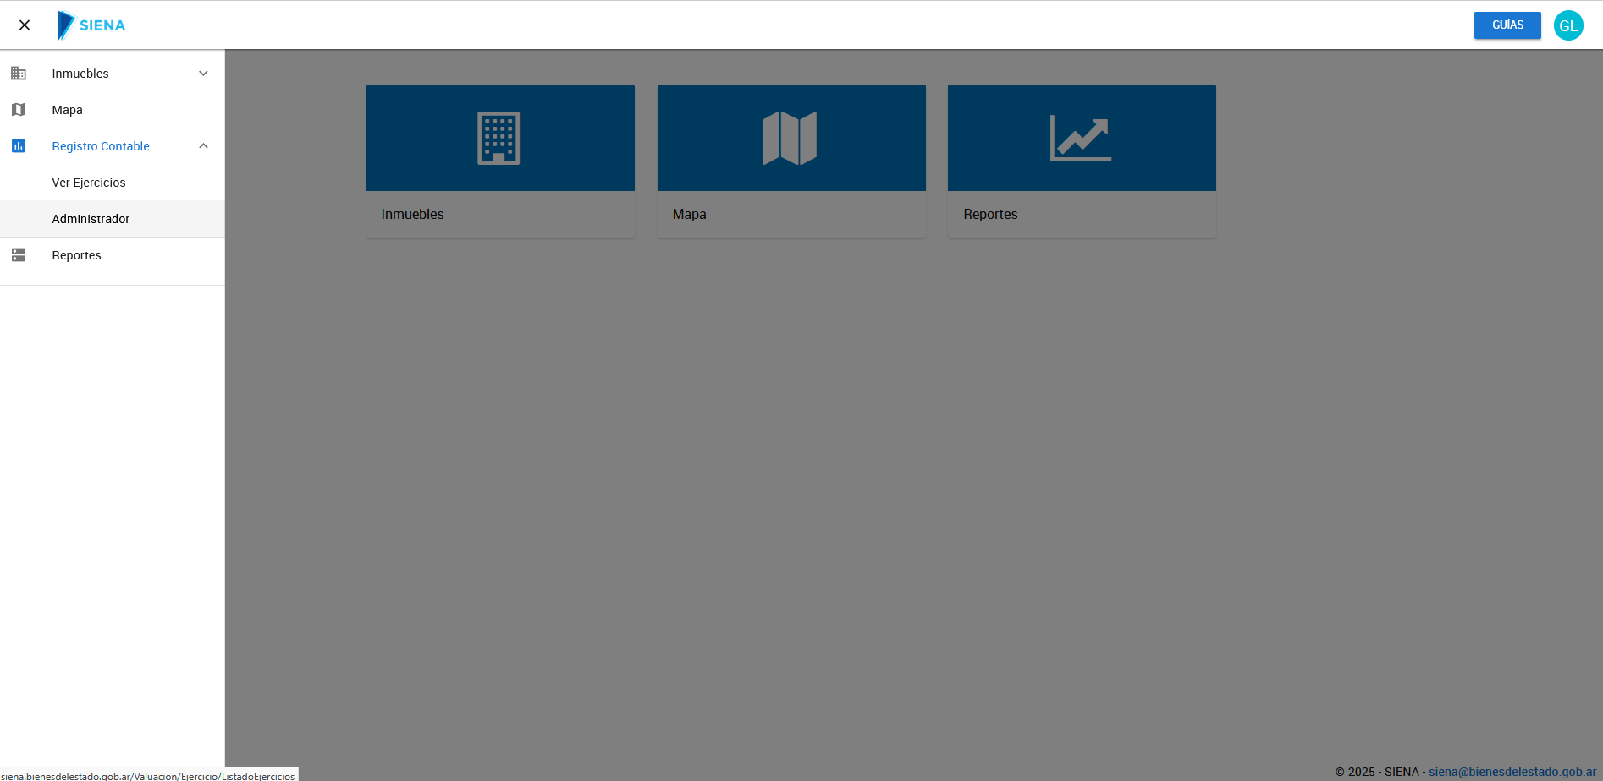
CIERRE DE EJERCICIO
Para la presentación del cuadro 4.4 en el Expediente de Cierre, debe incluir el IF/PDF generado en forma automática por MRC de SIENA sin alteraciones en nombre y contenido. El mismo se obtiene al cambiar el estado HABILITADO al estado CERRADO.
Este proceso es posterior a la carga de novedades y confirmar que la información del "Cuadro 4.4 Borrador" es correcta

Slide 47
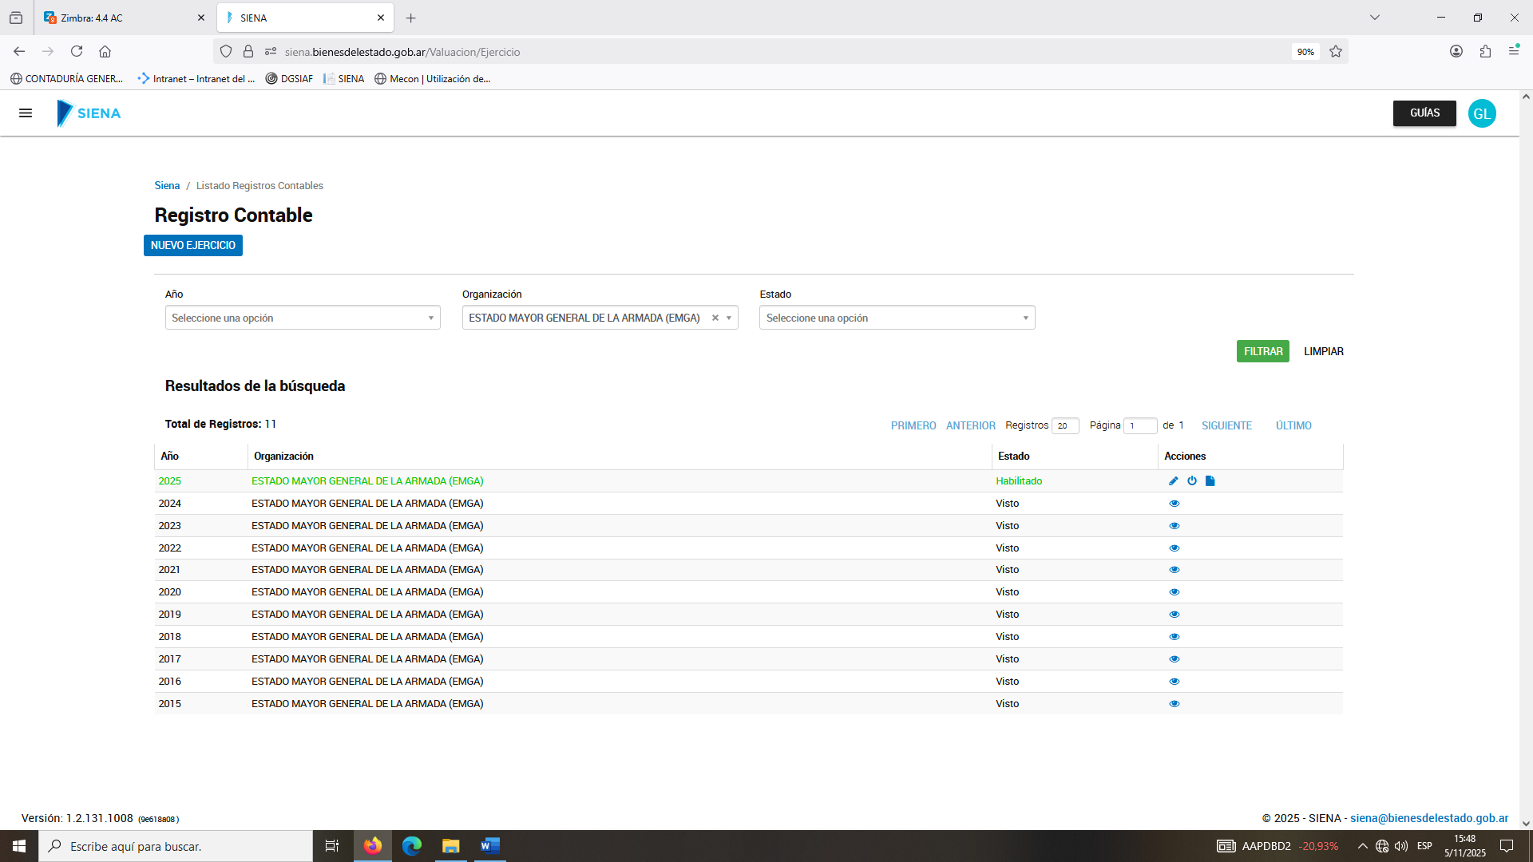

Slide 48
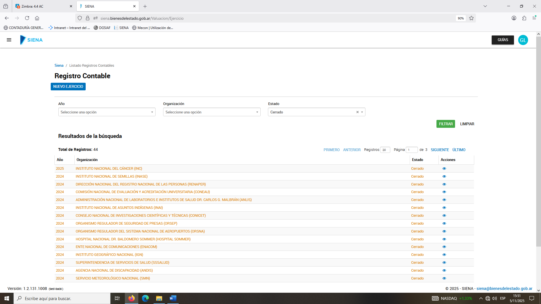
Una vez que cambió el estado de HABILITADO a CERRADO, se percibirá de la siguiente manera:

Slide 49
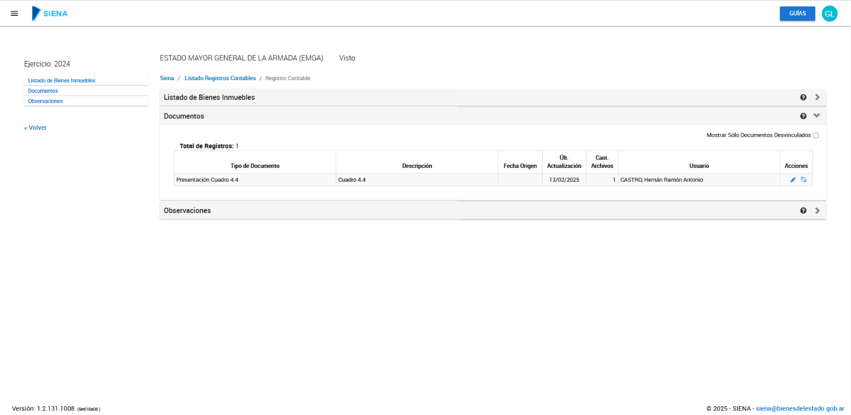
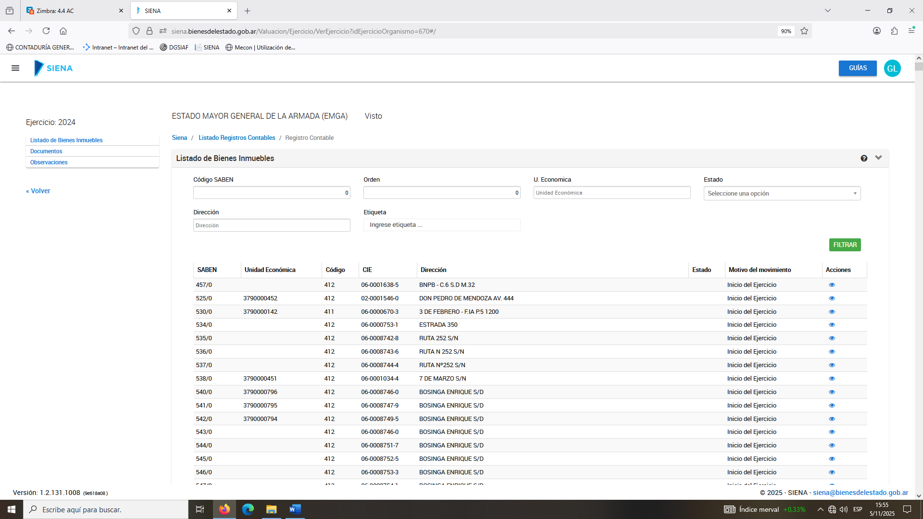
DESCARGA DEL DOCUMENTO CUADRO 4.4 PARA PRESENTACIÓN DEL CIERRE DE EJERCICIO 39
Desde la pantalla anterior, Ingrese al icono
Clickear la solapa documentos

Slide 50
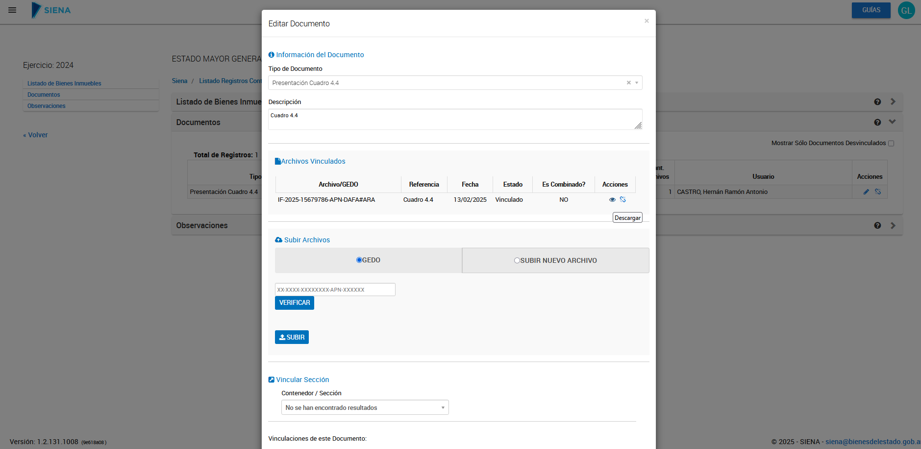
Desde el ícono podrá descargar el IF con el cuadro embebido, en caso de usar GDE, y en caso contrario, aparecerá un pdf con el cuadro.

Slide 51
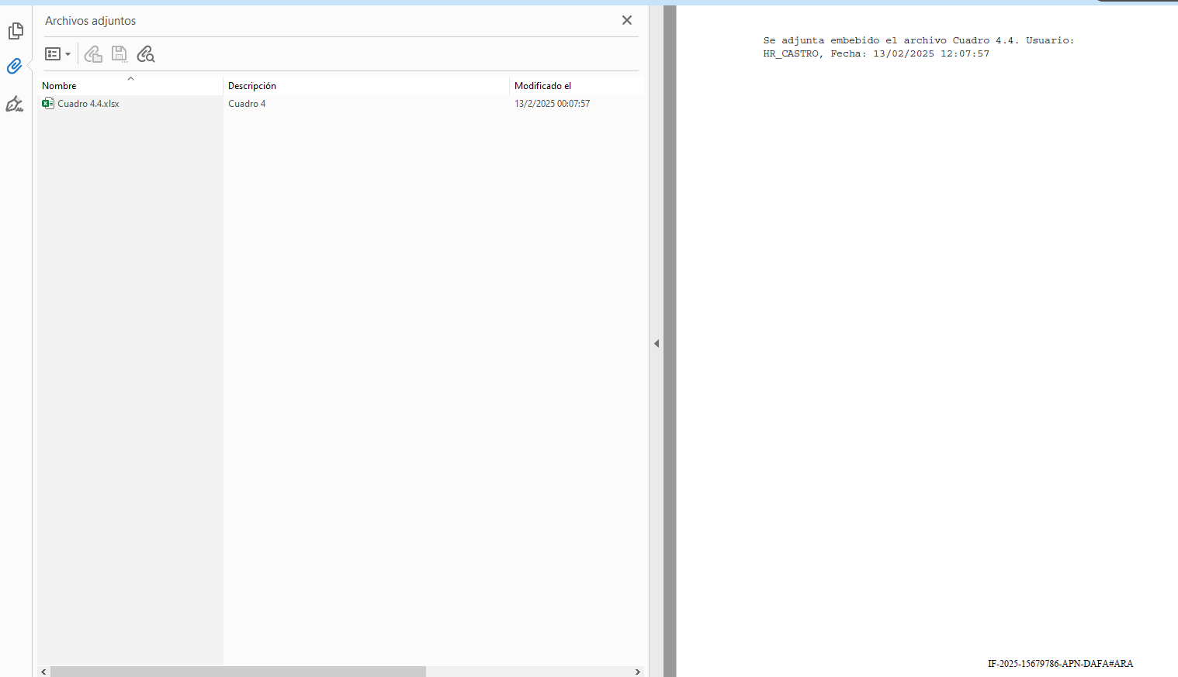

Slide 52

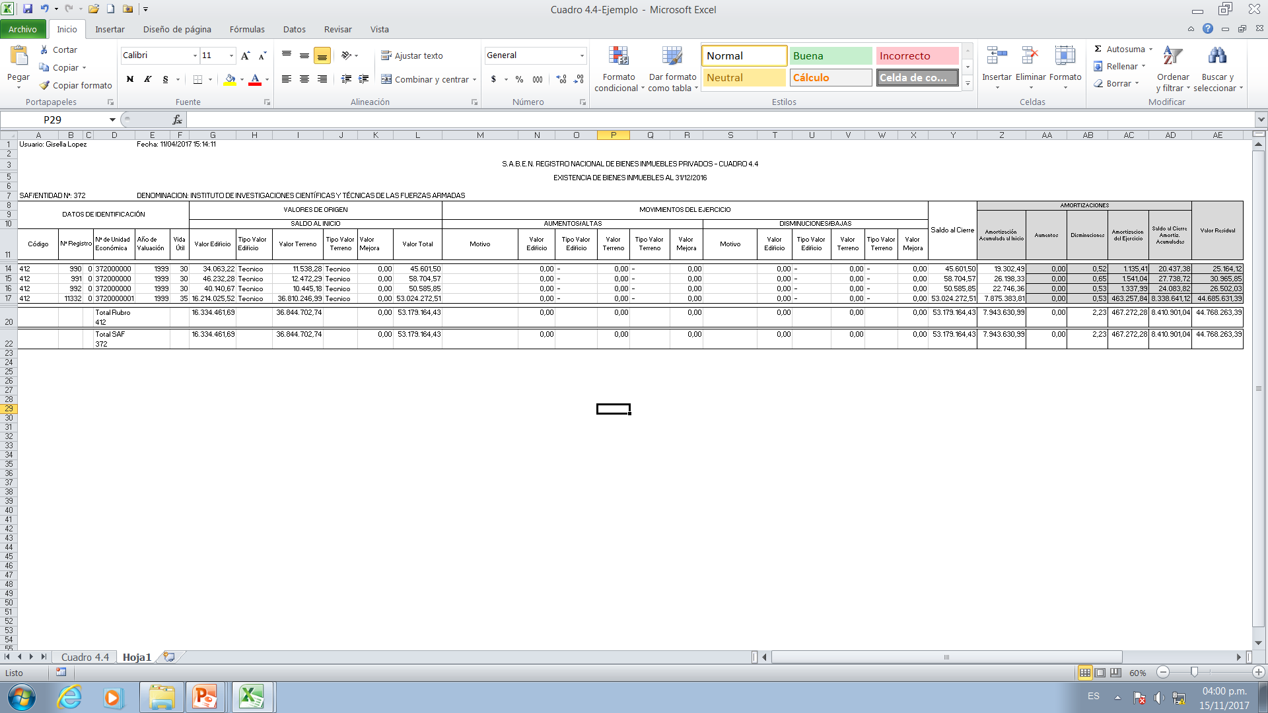
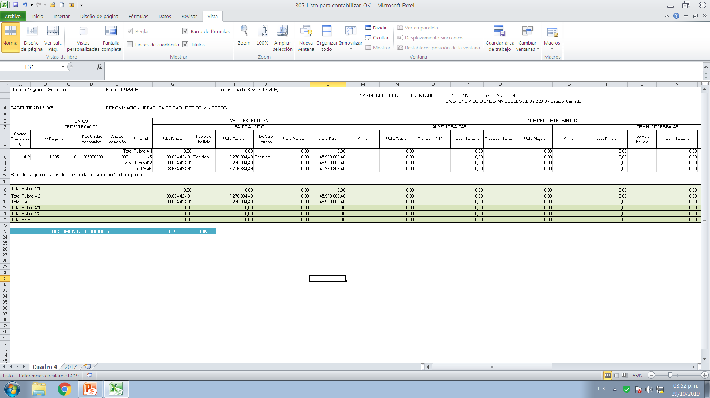
Cuadro 4,4
Verificar que este cerrado
EXISTENCIA DE BIENES INMUEBLES AL 31/12/2025

Slide 53
BIENESCGN@MECON.GOV.AR
Lic. Natalia Castelli 4349-8431 ncastel@mecon.gov.ar
Arq. Gisela López 4349-6786 gilope@mecon.gov.ar
Cdor. Andrés Mariñas 4349-6787 anmari@mecon.gov.ar
Natalia Luisi 4349-6685 nluisi@mecon.gov.ar

Slide 54
Jornada sobre Cierre de Cuenta
Fondo Rotatorio

Slide 55
PREMISA BÁSICA
Rendir los gastos efectuados hasta el cierre del ejercicio
Registrar operaciones pendientes
Rendir administrativamente
FR
FRI
CC
CC
CC

Slide 56

A tener en cuenta…..
SEGUIMIENTO DE OPERACIONES
Especialmente rendiciones de viáticos y de anticipos de fondos
DECLARACIÓN DE INCOBRABILIDAD
Resolución N° 100/2018 SH
COMPROBANTES 2023 REIMPUTADOS AL EJERCICIO 2024
Verificar que se rindan administrativamente antes del 31/12/2025

Slide 57

Regularización de inconsistencias en ejecución relacionadas con Fondo Rotatorio
Tener en cuenta las fechas establecidas en la Resolución de cierre

Slide 58
Disminuciones de Fondo Rotatorio
Autorizar comprobante de disminución en 2025

Slide 59
Cierre de Fondo Rotatorio
Antes todos los comprobantes deben estar rendidos administrativamente

Slide 60

Plazo para Reimputación y reasignación de comprobantes
D.A.
01/01/2026
31/03/2026
31/12/2026

Slide 61
Reimputación y reasignación de comprobantes
Verificar existencia de crédito presupuestario en el ejercicio 2026 para las FF necesarias
2025
2026

Slide 62

Comprobantes que no se reimputan
Anticipos de fondos
También deben culminar su gestión antes del 31/12/2025

Slide 63


